Slide 1
Unidad I
1.3 Bitácoras
Integradora I

Slide 2
Unidades temáticas
Unidad I
1.1 Roles y actividades
1.2 Proyectos
Unidad II
2.1 Definición del proyecto
1.3 Bitácoras
2.2 Desarrollo del proyecto
2.3 Cierre del proyecto
Usted está aquí
Usted esta aquí
Usted está aquí

Slide 3
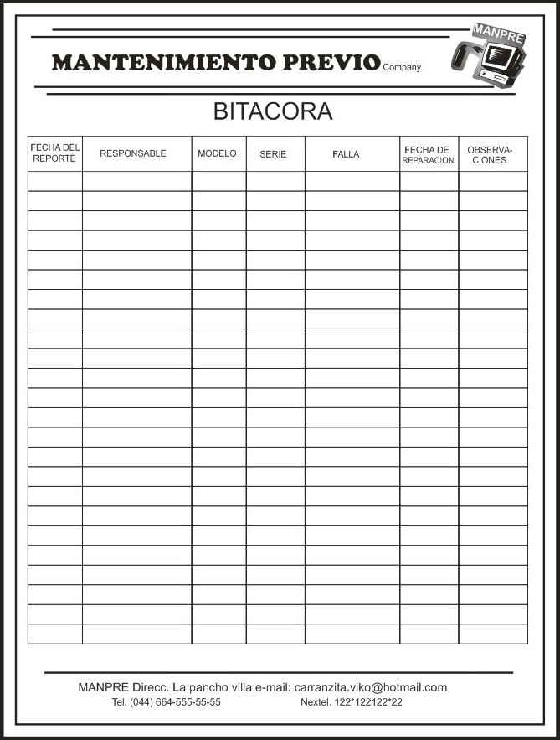
¿Qué es una bitácora?
El cuaderno bitácora es un cuaderno en donde los trabajadores o estudiantes de cualquier área y, los de arte, científicos, apuntan de forma cronológica todas las actividades que comprende el proyecto, soluciones, avances, observaciones, posibles obstáculo en el proyecto, resultados y, todo tipo de información que crean conveniente y pertinente registrarla en el cuaderno bitácora.

Slide 4
¿Para que sirve una bitácora?
Muchas personas denominan bitácora a una bitácora de red o blog, haciendo referencia a la idea de llevar un registro cronológico de sucesos, contando cualquier historia o dándole cualquier otro uso (posiblemente influidos por el uso del término que se hace en la serie de ciencia ficción Star Trek para aludir al diario a bordo del capitán de la nave).

Slide 5

¿Cómo se utilizan las bitácoras electrónicamente?
En la práctica docente, apoyando a las materias presenciales y semi-presenciales, así mismo sirve para evidenciar las actividades del proceso enseñanza-aprendizaje.
Sirve para guardar periódicamente actualizado que recopila cronológicamente textos o artículos de uno o varios usuarios como pueden ser estudiante, profesores, funcionarios etc., apareciendo primero el más reciente, donde el autor conserva siempre la libertad de dejar publicado lo que crea pertinente.

Slide 6

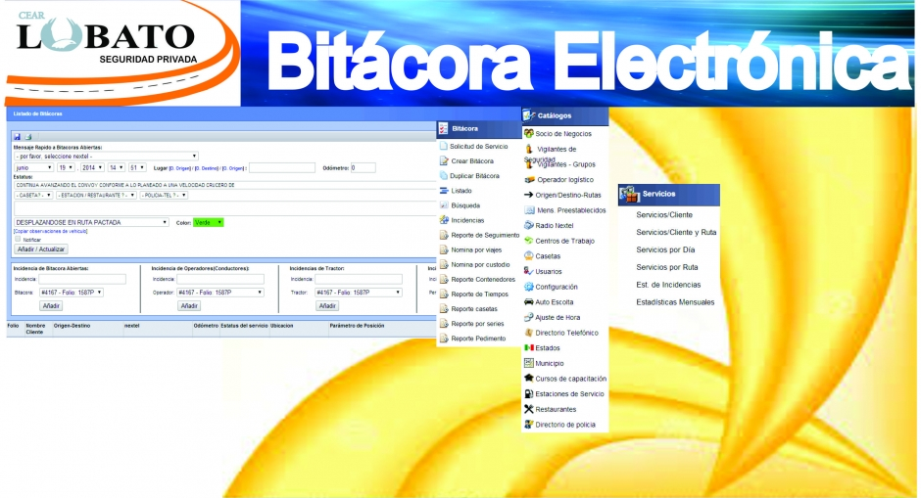
¿Cómo se utilizan las bitácoras electrónicamente?
Manual: Es un registro a manera de diario en el cual datos comunes son: fechar, hora, proceso, observaciones
Electrónico: Generalmente recopilan información de todo tipo (textos, audio, imagen, códigos, etc.) y pueden ser escritos por uno o más autores
Blogs: Son bitácoras virtuales publicadas en Internet de una manera no tan formal.

Slide 7
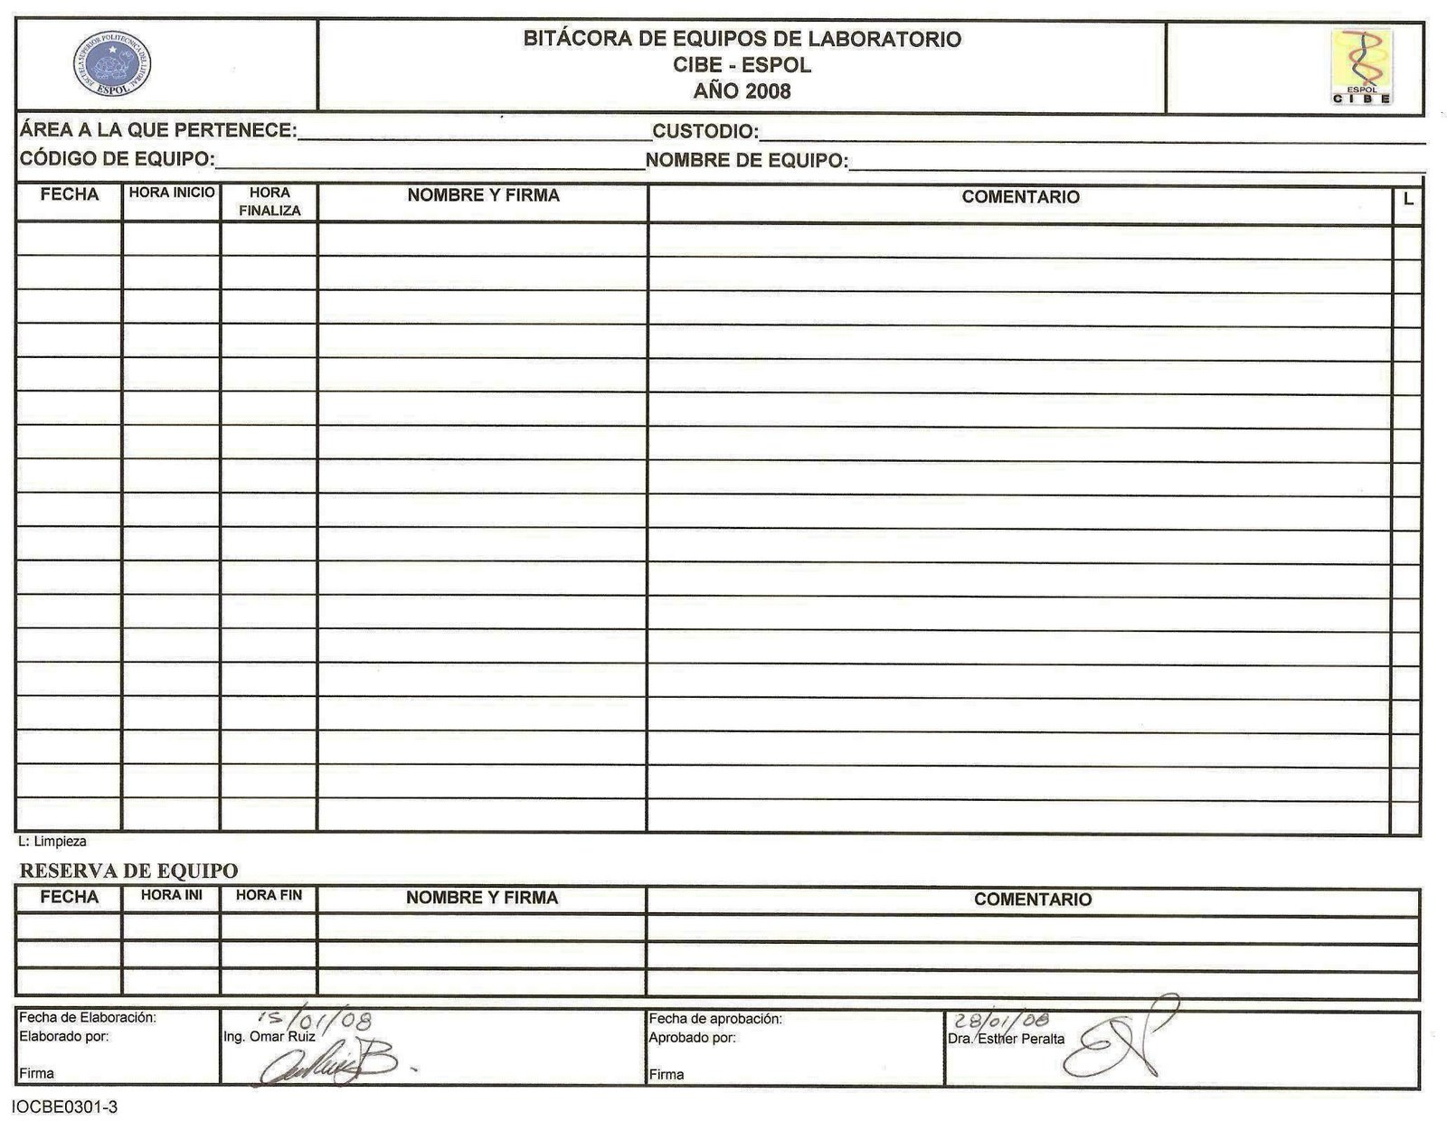
Elementos que conforman las bitácoras
Nombre del usuario.
Fecha de evaluación del reporte.
Nombre del destinatario.
Fecha y hora en que ocurrió el daño o la pérdida.
Descripción de lo ocurrido.
Datos del dispositivo periférico.
Datos generales.
Diagnósticos.
Observaciones.
Nombres y firmas del responsable.
Nombres y firmas de la persona que reporta.

Slide 8
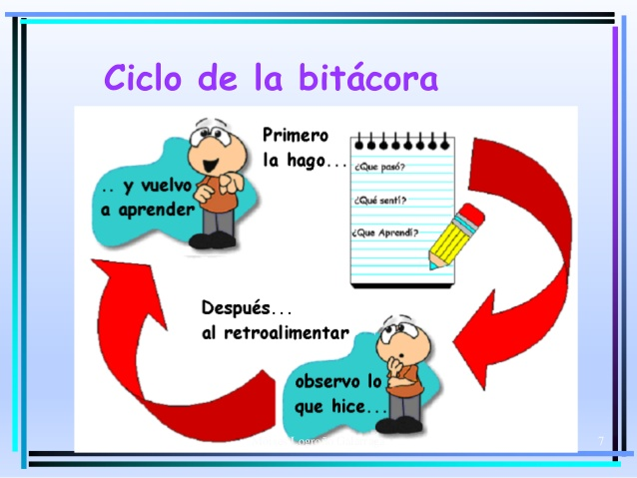
Elementos que conforman las bitácoras
Se encuentra organizado de forma cronológica, tal modo que a medida que se van consiguiendo avances en el proyecto, los resultados se plasman en el cuaderno para poder tener un claro seguimiento de toda la labor realizada. En una bitácora de este tipo deberán registrarse todas las condiciones en las que se ha desarrollado el proyecto

Slide 9
Elementos que conforman las bitácoras
Instrucciones:
Lo primero que debe hacer es seleccionar a un miembro del equipo que se desempeñará en la función de actualizar la bitácora momento a momento.
Puede ser un archivo digital, que son fácilmente modificables, pero corre el riesgo de que se borre fácilmente, en cambio un cuaderno no.
Se anotará, en la primera página o página de inicio, en qué consiste el proyecto,
A continuación, se comienzan a escribir las actividades que se van desarrollando, discriminando quiénes las llevan a cabo.
Puede realizar la bitácora día por día o si no, hora por hora, eso depende de la rigurosidad que se ponga a la hora de contar las experiencias.

Slide 10
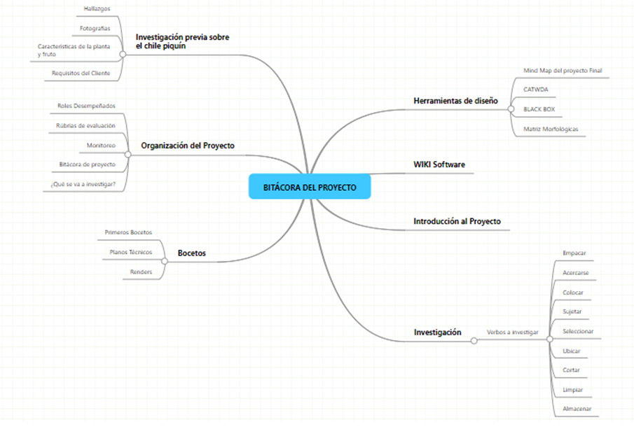
Bitácoras para proyectos de TI

Slide 11

Elementos que conforman las bitácoras
Podemos constatar que las bitácoras nos permiten tener una mejor organización de los movimientos que hagamos en nuestra jornada diaria esto como evidencia de lo que se hizo o se va realizar, si las bitácoras se llenan correctamente podemos dar constancia de a quién dirigirnos en dado momento de requerir algún tipo de aclaración

Slide 12


Material de Apoyo
Videos
https://youtu.be/Q_Rt_2m56qs
https://youtu.be/k4XTqmAiuRM
Artículos
file:///C:/Users/user/Downloads/Dialnet-SistemaDeInformacionParaElControlDeInventariosDelA-3707498.pdf
https://gobernanza.wordpress.com/

Slide 13
😉
Bibliografías
Flores, K. (8 de Junio de 2015). Elementos que conforman una bitacora . Obtenido de Elementos que conforman una bitacora : http://bitacorachelomayra.blogspot.mx
Palacios, R. V. (17 de Enero de 2011). SlideShare. Obtenido de SlideShare: https://es.slideshare.net/RodolfoPalacios/uso-de-una-bitcora
Significados. (3 de Diciembre de 2014). Bitacora . Obtenido de Bitacora : https://www.significados.com/bitacora/
Referencias
http://bitacorachelomayra.blogspot.mx
https://es.slideshare.net/RodolfoPalacios/uso-de-una-bitcora
https://www.significados.com/bitacora/

